Slide 1
SYNDROMES CORONAIRES AIGUS DANS LE SERVICE DE CARDIOLOGIE DU CHU SYLVANUS OLYMPIO DE LOME : REALITES DE LA PRISE EN CHARGE D’UNE URGENCE CARDIOLOGIQUE
Afassinou YM, Baragou S, Pio M, Atta B, Touglo KS, Oloude N, Pessinaba S, Yayehd K, Damorou F.
UL/UK - TOGO

Slide 2
INTRODUCTION
SCA : présentations cliniques PEC aigue diffère selon sus-décalage ST
Urgence cardiologique : mortalité en baisse PD
Développement des techniques de reperfusion avec rôle majeur ATL
Prévalence hospitalière de 3,5%, une mortalité de 10,5%, émergence SCA au Togo, contraste avec insuffisance de plateau technique de CI indispensable à PEC efficiente patients
Actualisation des données des SCA

Slide 3
Patients et méthodes
Type étude : Transversale
Centres d’étude : service de cardiologie du CHU Sylvanus Olympio
Période d’étude : 1erseptembre 2015 et le 31 août 2019
Critères d’inclusion : patients âgé ≥18 ans chez qui SCA diagnostiqué sur la base de la douleur thoracique, les modifications électrocardiographiques associées ou non à l’élévation de troponine

Slide 4
RESULTATS (1)
SCA : 57 patients 1580 hospitalisés
Prévalence hospitalière : 3,61%.
Prédominance masculine : sexe ratio (H/F) de 2,17.
Age moyen : 56,58 ± 10,03 ans.

Slide 5
RESULTATS (2)
Tableau I : Lieux de provenance et moyens de transport
 | Effectif | Pourcentage
Lieu de provenance
Domicile | 42 | 73,68
Hôpital publique | 09 | 15,79
Hôpital privé | 06 | 10,53
Moyens de transport
Taxi | 47 | 82,25
Véhicule privé | 08 | 14,04
Ambulance non médicalisée | 02 | 03,51

Slide 6
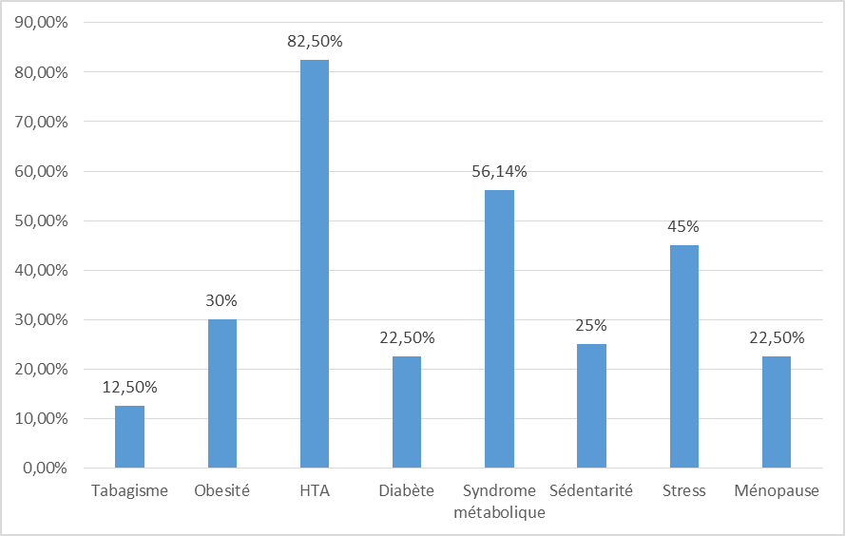
RESULTATS (3)
Figure 1 : Répartition des patients selon les facteurs de risque cardiovasculaire

Slide 7
RESULTATS (4)
Douleur thoracique : 57 (100%)
Délai moyen début douleur et admission 22,51 ± 26,07 heures
Délai ≥ 12 heures chez 46 patients (80,70%).
PA ≥ 140/90 : 39 (68,42%). Tachycardie : 5 patients (12,5%).
Insuffisance cardiaque : 28 cas (49,12%)
Choc cardiogénique : 3 patients (8,77%)

Slide 8
RESULTATS (4)
Tableau III : Présentation électrocardiographique
 |  | Effectif | Pourcentage
Type de SCA
SCA ST+ | 23 |  | 40,35
SCA ST- | 34 |  | 59,65
Topographie électrocardiographique du SCA
Antérieur | 32 |  | 61,40
Inferieur | 12 |  | 21,05
Latéral | 06 |  | 10,52
Circonférentiel | 03 |  | 5,26
Ventricule Droit | 01 |  | 1,75

Slide 9
RESULTATS (2)
Tableau III : Anomalies échocardiographiques
 | Effectif | Pourcentage
Hypokinésie segmentaire | 16 | 29,09
Akinésie segmentaire | 05 | 9,09
Dyskinésie segmentaire | 03 | 5,45
Dysfonction systolique VG | 10 | 18,18
VG dilaté | 05 | 9,09
Anévrisme du VG | 04 | 7,27
Thrombus intra cavitaire | 03 | 5,45
Epanchement péricardique | 02 | 3,64

Slide 10
RESULTATS (3)
Tableau IV : Aspects thérapeutiques
 | Effectif | Pourcentage
Acide acétylsalicylique | 57 | 100
Clopidogrel | 45 | 78,95
Héparine de bas poids moléculaire | 57 | 100
Statines | 52 | 91,23
B bloquant | 46 | 80,70
Antalgique | 54 | 94,74
Anxiolytique | 51 | 89,47
IEC/ARA II | 50 | 87,72
Streptokinase | 6 | 10,53
Angioplastie | - | -

Slide 11
RESULTATS (3)
Tableau IV : Evolution hospitalière
 | Effectif | Pourcentage
Complications hémodynamiques (Killip ≥2) | 24 | 42,11
Tachycardie ventriculaire | 3 | 5,26
Trouble du rythme supraventriculaire | 14 | 24,56
Bloc auriculo-ventriculaire II- III | 4 | 7,02
Thrombus intraventriculaire gauche | 9 | 15,79
Extension ventriculaire droite | 2 | 3,51
Décès | 5 | 8,78

Slide 12
CONCLUSION
Prévalence hospitalière du syndrome coronaire aigu est faible.
Touche les sujets relativement jeunes, surtout de sexe masculin.
Sa PEC pose plusieurs problèmes inhérents aux longs délais admission, absence PEC pré-hospitalière et interventionnelle au Togo
L'amélioration PEC de ces affections dans nos PED par prévention primaire efficiente

